Slide 1
面向对象程序设计A

Slide 2
课程说明
教材
  王素琴，《Java语言程序设计实用教程》，中国电力出版社
参考书
  肖波，《Java语言程序设计》，清华大学出版社
  陈国君，《Java程序设计基础》 ，清华大学出版社

Slide 3
课程说明
课时安排
  学时：56学时（包括上机，E423）
  考试：上机 + 笔试

Slide 4
教师联系方式
办公地点：主楼E座0707 （软件工程教研室）
电话：61772578
邮箱：pengwen@ncepu.edu.cn

Slide 5
第1章 Java语言概述

Slide 6
本章主要内容
1 Java语言的发展历史
2 Java语言的运行原理
3 Java语言的特点
4 Java语言平台
5 Java程序开发
6 Eclipse的安装与使用
NCEPU

Slide 7
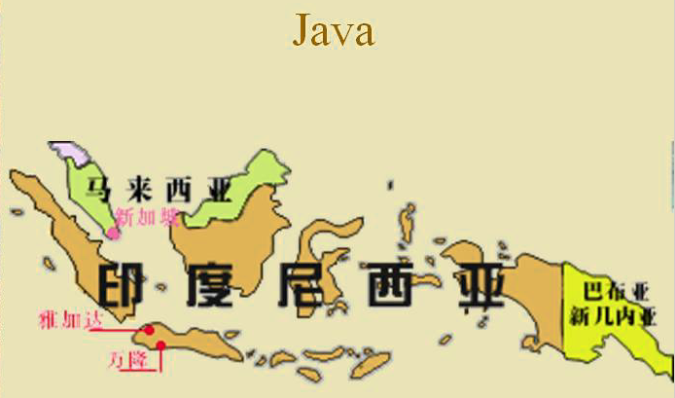

1.1 Java语言的发展历史
1995年5月23日，Sun公司第一次公开展示Java语言。Java这个词是位于印度尼西亚的爪哇岛的英文名称，该岛因盛产咖啡而闻名。
NCEPU

Slide 8
1.1 Java语言的发展历史
1996年初，Sun公司发布了Java语言的第1个版本Java 1.0。
1998年12月Java 1.2版本发布，并将其命名为“Java 2标准版软件开发工具箱1.2版”。
Java 5.0版是自1.1版以来第一个对Java语言做出重大修改的版本（原来被命名为1.5版，在2004年的JavaOne会议之后，版本数字升为5.0）。
NCEPU

Slide 9
1.1 Java语言的发展历史
2006年末，Sun公司发布了Java 6，改进了系统性能，增加了类库。
Oracle公司于2009年收购了Sun公司，并于2011年发布了Java的新版本Java 7。
2014年3月Java 8面世，这一版本最大的改进是新增了Lambda表达式。
2017年9月，发布了Java 9
NCEPU

Slide 10
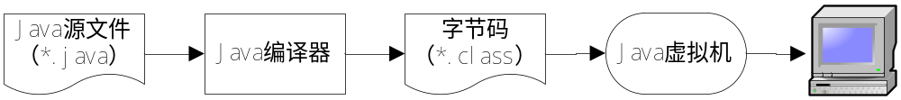
1.2 Java语言的运行原理
Java语言比较特殊，它既是编译型语言又是解释型语言。
Java的源程序代码必须通过编译器将其编译为Java字节码后才能运行，所以称之为编译型语言。
但Java字节码不能直接运行，只能在Java虚拟机环境中被解释执行，因此称之为解释型语言。
NCEPU

Slide 11
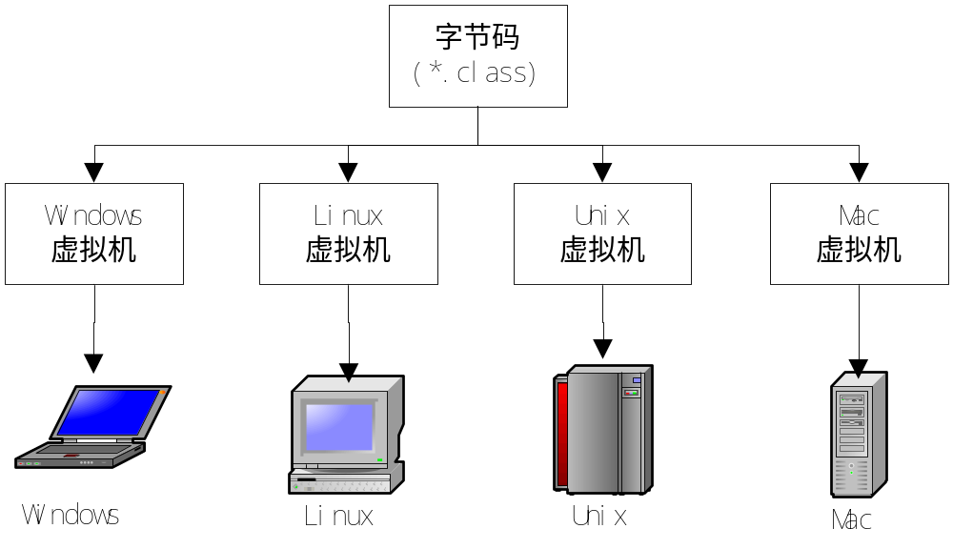
1.2 Java语言的运行原理
Java程序是由虚拟机负责解释执行，并非是操作系统，这样做的优点是可以实现跨平台，也就是说针对不同的操作系统只需要编写一次程序，然后通过不同版本的虚拟机执行即可。
NCEPU

Slide 12
1.3 Java语言的特点
简单性，基本语法与C++语言极为相似，如常用的条件语言、循环语句和控制语句等。但Java语言摒弃了C++语言中不易理解的部分。
面向对象，是一种纯粹的面向对象程序设计语言，除了基本数据类型以外，都是对象。
平台无关性，Java语言经编译后生成与计算机硬件结构无关的字节码，这些字节码不依赖于任何硬件平台和操作系统。
NCEPU

Slide 13
1.3 Java语言的特点
安全性，引入了实时内存分配及布局来防止程序员直接修改物理内存布局。通过字节码验证器对字节码进行检验，防止网络病毒及其它非法代码侵入。
分布式，包括数据分布和操作分布。数据分布是指数据可以分散在不同主机之上，而操作分布是指把一个计算任务分散到不同主机上进行处理。
多线程，能够并行处理多项任务，可以大大提高程序的执行效率。
NCEPU

Slide 14
1.3 Java语言的特点
内存管理机制，采用自动垃圾回收机制进行内存的管理，可以自动、安全地回收不再使用的内存块。
NCEPU

Slide 15
Java与C及C++的区别
不再有全局变量。
不再有#include 和#define 等预处理功能。
不再有structure、union及typedef等。
不再有全局函数、指针、多重继承。
不再有goto语句。
不再有操作符重载(Operatior Overloading)。
取消自动类型转换，要求强制转换。
自动进行内存管理。
Java=“C++”-“复杂性和奇异性”+“安全性和可移植性”
NCEPU

Slide 16
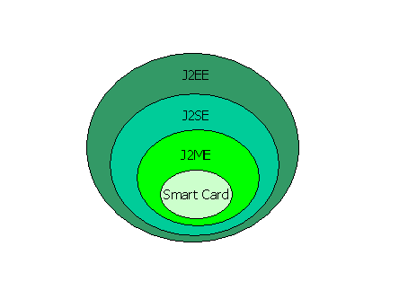
1.4 Java语言平台
Sun公司将Java划分为三个技术平台，分别为Java SE、Java EE和Java ME。
Java SE（Java Platform Standard Edition），为开发普通桌面和商务应用程序提供解决方案。
Java EE（Java Platform Enterprise Edition），为开发企业级应用程序提供解决方案。
Java ME（Java Platform Micro Edition），为在移动设备和嵌入式设备的应用程序提供解决方案。
NCEPU

Slide 17
1.4 Java语言平台
1.4.1 Java虚拟机
Java虚拟机是运行Java程序的虚拟计算机，它解释Java字节码并执行代码要完成的操作。Java虚拟机与计算机硬件和操作系统相关，根据不同的操作系统开发相应的版本。
Java虚拟机由五部分组成，包括一组指令集、一组寄存器、一个栈、一个无用单元收集堆和一个方法区域。
NCEPU

Slide 18
1.4 Java语言平台
1.4.2 Java API
Java API是Java语言提供的类和接口的集合，目的是为应用程序与开发人员提供一套访问主机系统资源的标准方法。
NCEPU

Slide 19
1.4 Java语言平台
1.4.2 Java API
包名称 | 包含内容
java.applet | 创建Applet需要的类和接口
java.awt | 图形用户界面的类和接口
java.io | 输入/输出流的类和接口
java.lang | Java的基础类和接口
java.math | 与数学计算相关的类和接口
java.net | 网络应用的类和接口
java.rmi | 远程方法调用的类和接口
java.sql | 访问数据库的类和接口
java.text | 处理文本、日期、数字和消息的类和接口
java.util | 包含日期、集合等实用的类和接口
javax.swing | 轻量级用户界面的类和接口
NCEPU

Slide 20
1.5 Java程序开发
Sun公司提供了一套Java开发工具包（Java Development Kit，JDK），它是整个Java语言的核心，其中包括Java编译器、Java运行工具、Java文档生成工具和Java打包工具等。
还提供了Java程序运行时的环境工具JRE（Java Runtime Environment），Java虚拟机就包含在其中。
为了简化操作流程，在JDK中自带了JRE，这样开发人员只需要在计算机上安装JDK即可，不需要专门安装JRE工具。
NCEPU

Slide 21
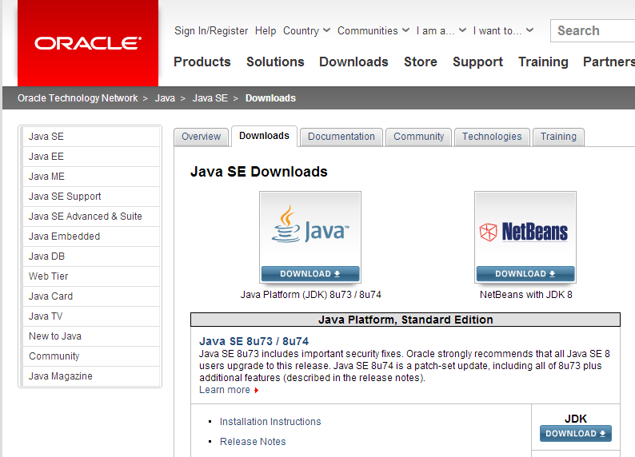
1.5 Java程序开发
1.5.1 JDK的下载与安装
1 下载
http://www.oracle.com/technetwork/java/javase/downloads/index.html
NCEPU

Slide 22
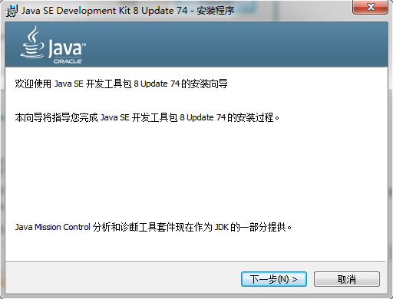
1.5 Java程序开发
2 JDK的安装
NCEPU

Slide 23
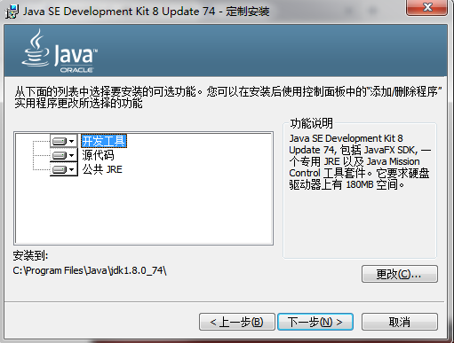
1.5 Java程序开发
2 JDK的安装
NCEPU

Slide 24
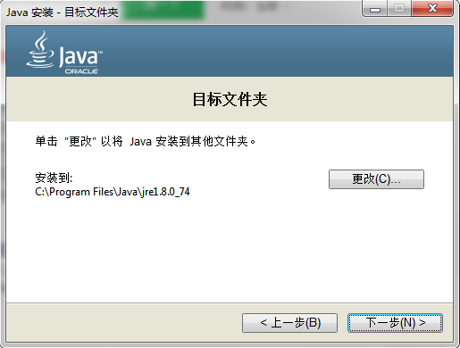
1.5 Java程序开发
2 JDK的安装
NCEPU

Slide 25
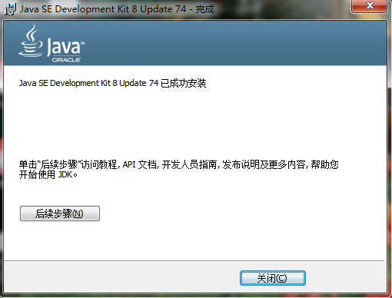
1.5 Java程序开发
2 JDK的安装
NCEPU

Slide 26
1.5 Java程序开发
1.5.1 JDK的下载与安装
JDK安装完毕后，在安装目录会出现文件夹“JDK 1.8.0_74”），其中包含的内容有：
bin目录：存放JDK开发工具的可执行文件。
lib目录：存放开发工具需要的附加类库和支持文件。
jre目录：存放java虚拟机，可支持执行Java语言编写的程序。
NCEPU

Slide 27
1.5 Java程序开发
demo目录：存放带有源代码的Java编程示例。
include目录：存放C语言头文件，支持Java本地接口与Java虚拟机调试程序接口的本地编程技术。
src.zip压缩文件：存放组成java2核心API的所有类的java编程语言源文件。
NCEPU

Slide 28
1.5 Java程序开发
配置环境变量
（1）新建CLASSPATH变量，值为：
.; C:\Program Files\Java\jdk1.8.0_111\lib\dt.jar; C:\Program Files\Java\jdk1.8.0_111\lib\tools.jar;
（2）在Path变量后增加：
C:\Program Files\Java\jdk1.8.0_111\bin; C:\Program Files\Java\jdk1.8.0_111\jre\bin;
NCEPU

Slide 29
1.5 Java程序开发
1.5.2 Java程序编写
打开Windows操作系统中的记事本程序，录入【例1-1】中的代码，将文件命名为“HelloWorld.java”并保存在E盘根目录下。
NCEPU

Slide 30
1.5 Java程序开发
1.5.2 Java程序编写
/*
*该程序的功能是在标准输出端
*打印出一行文字“第一个Java程序”
*/
public class HelloWorld {
public static void main(String[] args) {
System.out.println("第一个Java程序");
}
}
注释语句
主方法
类的定义
NCEPU

Slide 31
1.5 Java程序开发
为了增加程序可读性，在编写Java代码时，大家都会遵循一定的规范：
类名：首字母大写，多个单词合成一个类名时，每个单词的首字母要大写，如HelloWorld。
接口名：命名规则与类名相同。
方法名：常由多个单词合成，第一个单词首字母小写，其后每个单词的首字母都要大写，如showMessageDialog()。
NCEPU

Slide 32
1.5 Java程序开发
变量名：全小写，一般为名词，如name。
常量名：基本数据类型的常量名为全大写，如果是由多个单词构成，可以用下划线隔开，如PERSON_COUNT。
NCEPU

Slide 33
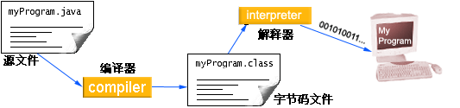
1.5 Java程序开发
1.5.3 Java程序的编译与运行
Java命令 | 作用
javac | Java语言编译器，输出结果为Java字节码
java | Java字节码解释器
javadoc | java文档生成工具
jar | 打包程序
NCEPU

Slide 34
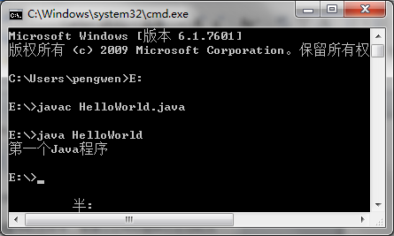
1.5 Java程序开发
1.5.3 Java程序的编译与运行
（1）打开DOS窗口。
（2）输入命令“javac HelloWorld.java”，回车之后开始编译源文件。一旦编译成功，会在当前目录下生成HelloWorld.class文件。
（3）在上述操作之后，输入“java HelloWorld”命令，回车之后，在界面上显示文本“第一个Java程序”。
NCEPU

Slide 35
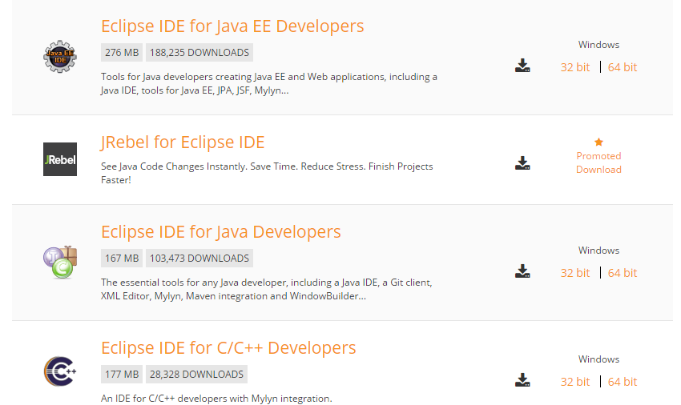
1.6 Eclipse的安装与使用
在cmd窗口中编写Java程序效率较低，目前市面上出现若干针对Java语言的开发平台，其中Eclipse 是目前最常用的平台之一，它是一个开放源代码的、可扩展的集成开发环境。
1.6.1 Eclipse的下载与安装
（1）下载网址
http://www.eclipse.org/downloads/eclipse-packages/
NCEPU

Slide 36

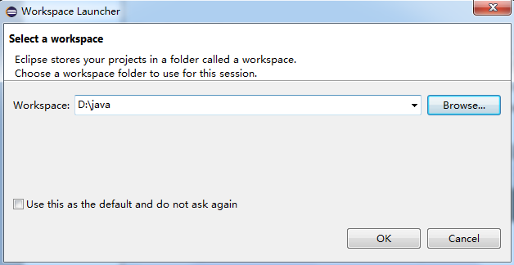
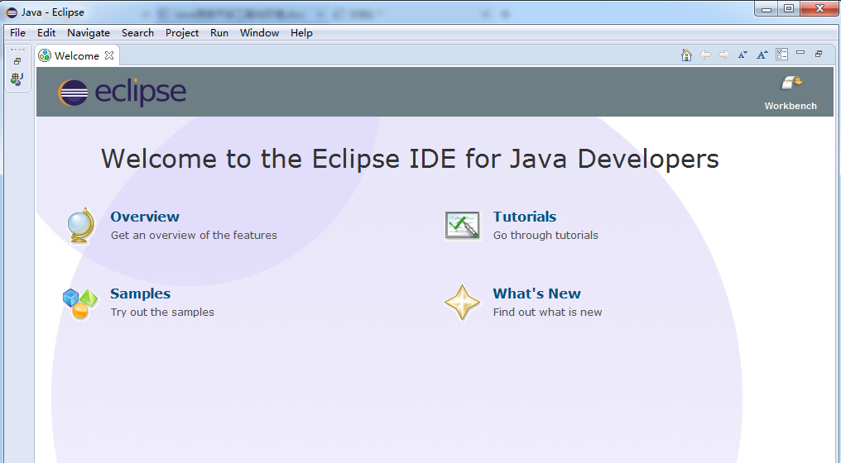
1.6 Eclipse的安装与使用
（2）双击下载后的文件eclipse.exe，即可打开Eclipse。在安装过程中会出现“选择Workspace”的界面，也就是项目代码存放的位置，本书中工作空间设在“D:\Java”文件夹下。
NCEPU

Slide 37
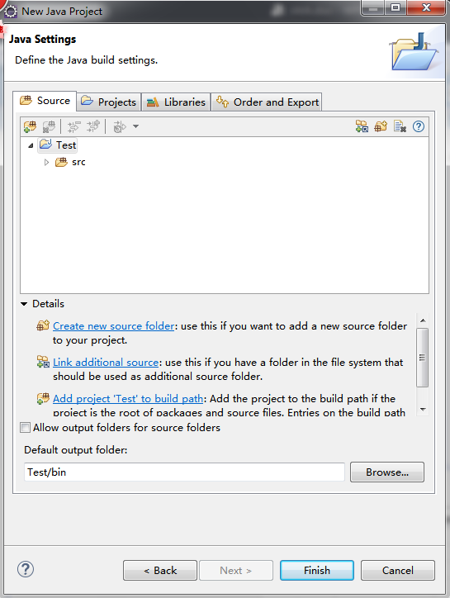
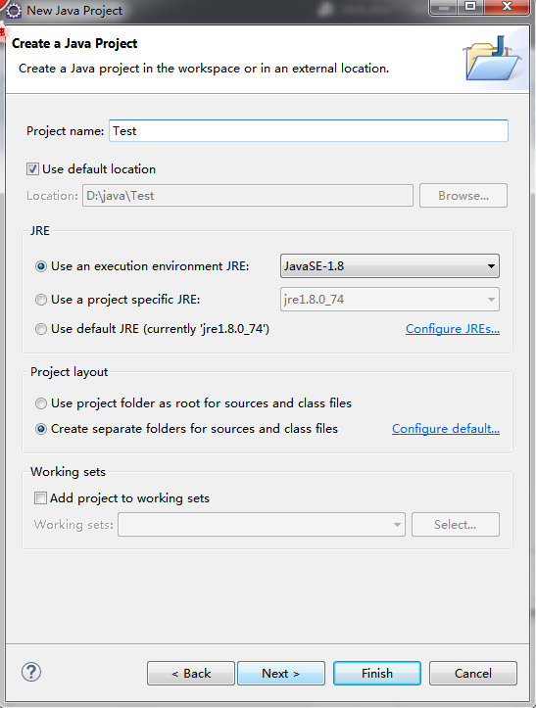
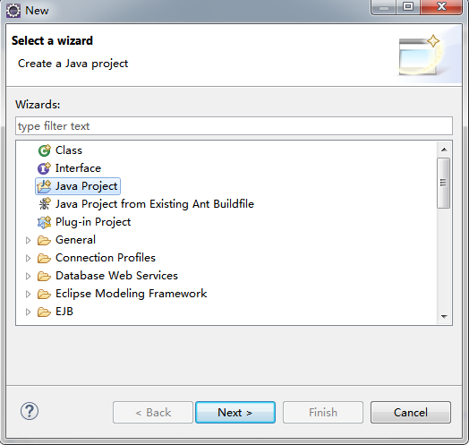
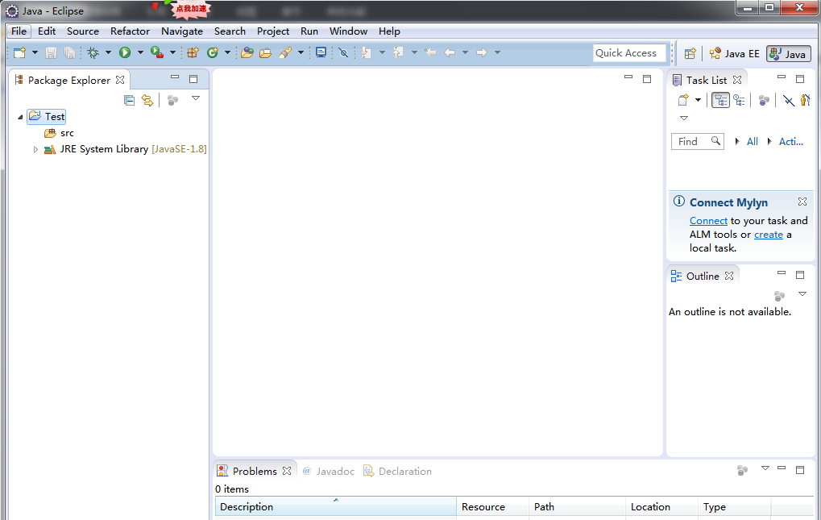
1.6 Eclipse的安装与使用
1.6.2 Eclipse的使用
（1）建立项目
选择菜单栏中的File——>New——>Java project这一选项，在弹出界面的Project name栏中输入项目名，例如“Test”，其他选项都是默认的即可，直到点击Finish创建项目完毕。
NCEPU

Slide 38
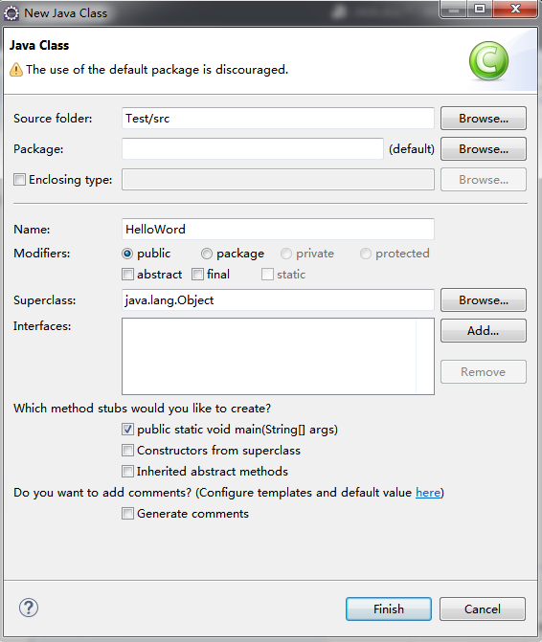
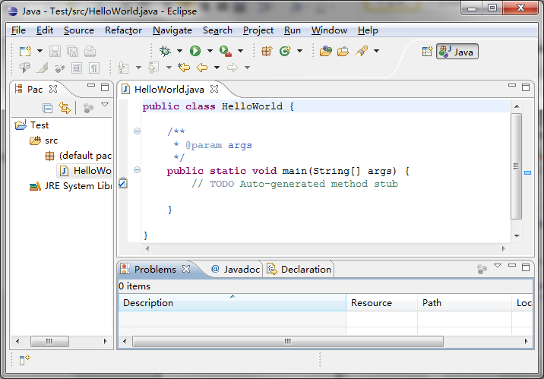
1.6 Eclipse的安装与使用
（2）创建Java程序
选择项目Test下的src，单击右键，选择New——>class，输入类名，这里输入了类名“HelloWord”，选中public static void main（String[] args），单击Finish按钮，Java程序文件创建成功。
NCEPU

Slide 39
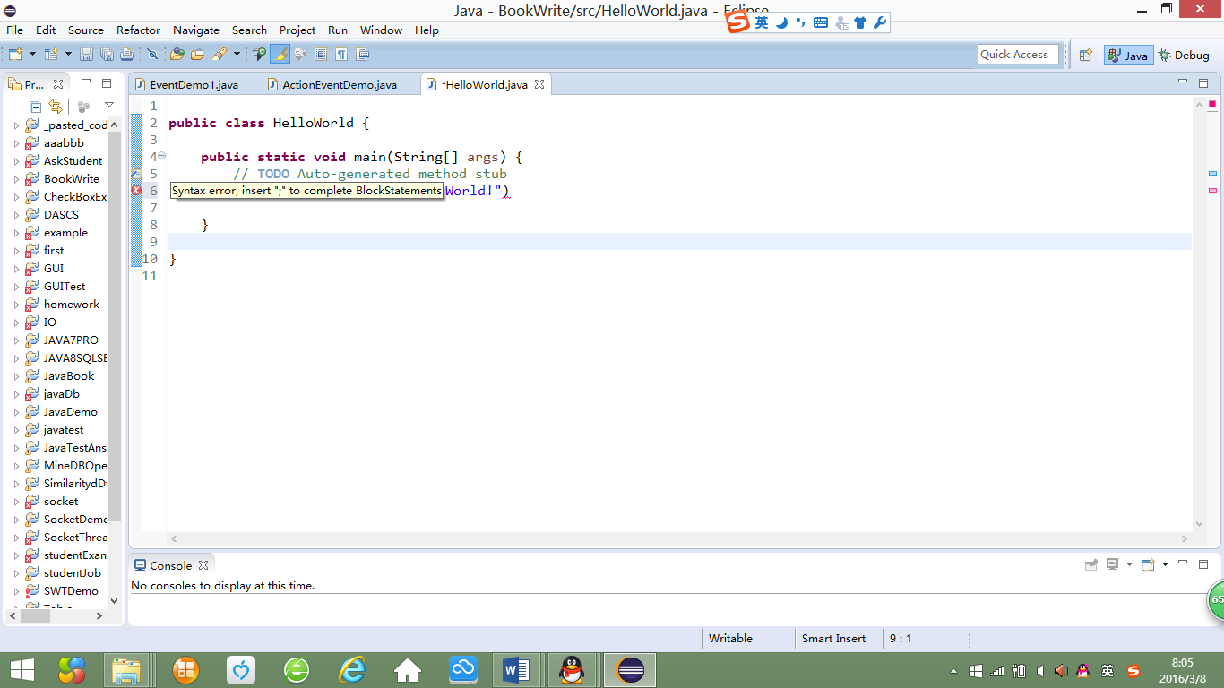
1.6 Eclipse的安装与使用
（3）编写、运行程序
Eclipse采用即时编译机制，在输入代码的过程中，如果某一行语句有错误，就会在该行的左侧显示一个“红叉”，将鼠标移至该红叉位置，会显示错误提示信息。
NCEPU

Slide 40
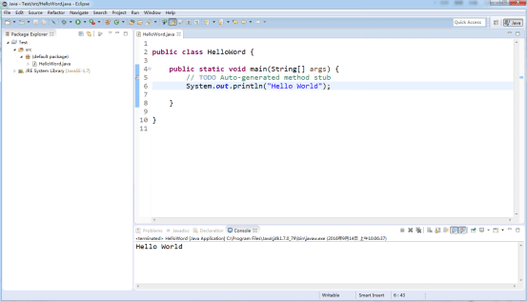
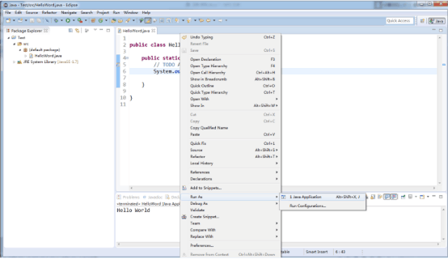
1.6 Eclipse的安装与使用
（3）编写、运行程序
程序编写完毕后，点击工具栏上的 （run）按钮，即可运行程序。或是在程序区域单击右键，在快捷菜单中选择Run as——>Java Application菜单运行程序。
NCEPU

Slide 41
课后作业
1．Java程序经过编译后生成的文件的后缀是_________。
A．obj B．exe C．class D．java
2．下面关于Java 语言特点的描述中，错误的是_________。
A．Java是纯面向对象编程语言，支持单继承和多继承
B．Java支持分布式的网络应用，可访问网络上的其他对象
C．Java支持多线程编程
D．Java程序与平台无关、可移植性好
NCEPU

Slide 42
课后作业
3．Java的核心包中，提供编程应用的基本类和接口的包是_________。
A．java.util B．java.lang
C．java.applet D．java.rmi
4．下面的main()方法原型，正确的是_________。
A．void main() B．public static void main()
C．public main(String args[]) D．public static void main(String args[])
5．Java语言中编译程序的命令是_________。
A．java B．javadoc C．javac D．javah
NCEPU

Slide 43
课后作业
1．简述Java语言的特点。
2．Java语言的三个技术平台分别是什么？每个平台的适用范围是什么？
3．简述Java虚拟机的主要功能。
4．简述Java程序的开发步骤。
5．通过查找资料，简述目前Java程序开发的主要工具有哪些？
NCEPU

